Slide 1
«Разработка клиентской части веб-приложения для лечебных учреждений»
Дипломная работа
Выполнила
Хадкевич Яна Вячеславовна
Научный руководитель:
кандидат технических наук,
доцент А.Е. Люлькин

Slide 2
Задача
Разработать клиентскую часть веб-приложения для лечебных учреждений, специализирующихся на управлении долгосрочным уходом.
Полученное веб-приложение должно помогать в решениях основных проблем, которые связаны с уходом за пациентами с хроническими заболеваниями.

Slide 3
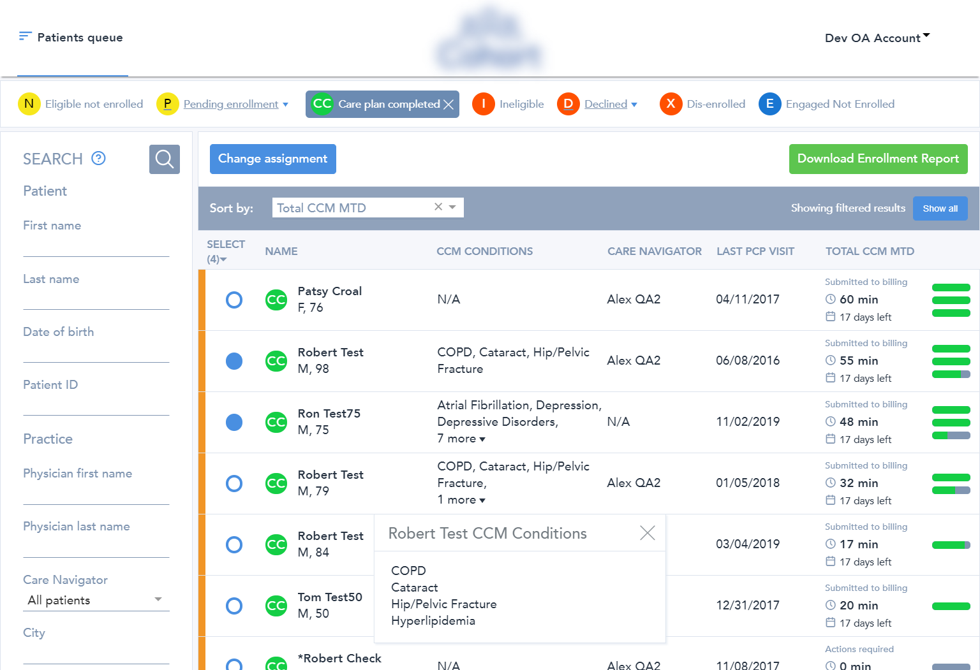
Страница списка пациентов

Slide 4
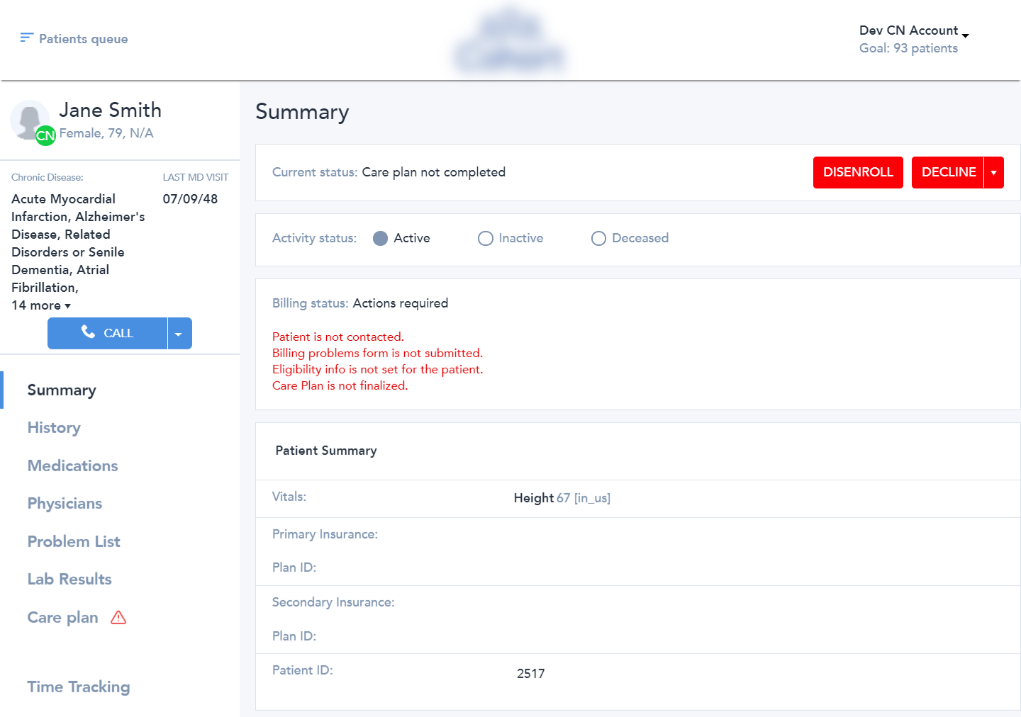
Страница пациента «Общая информация»

Slide 5
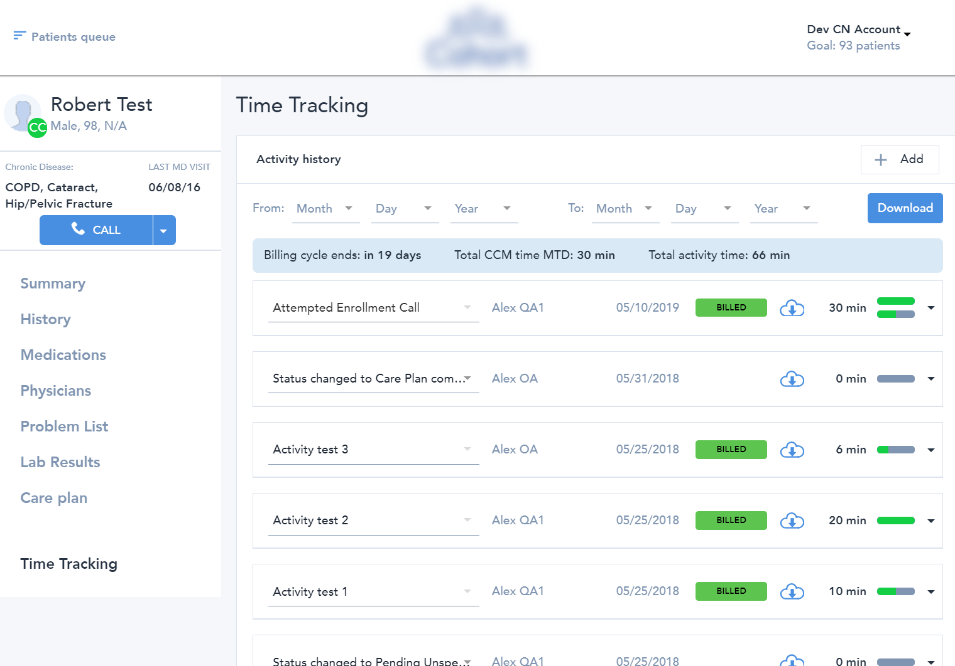
Страница пациента «Отслеживание времени»

Slide 6
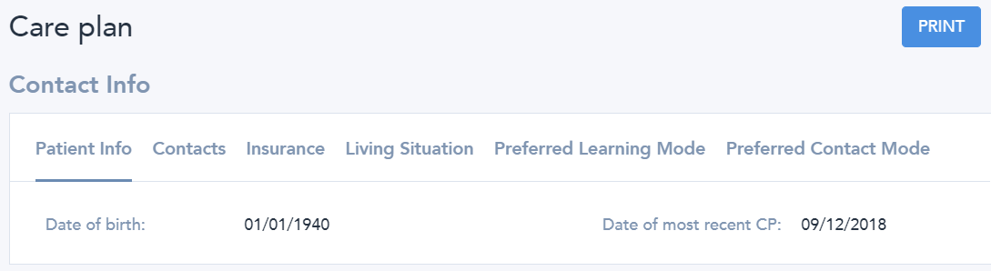
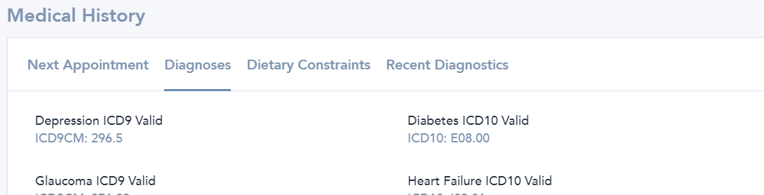
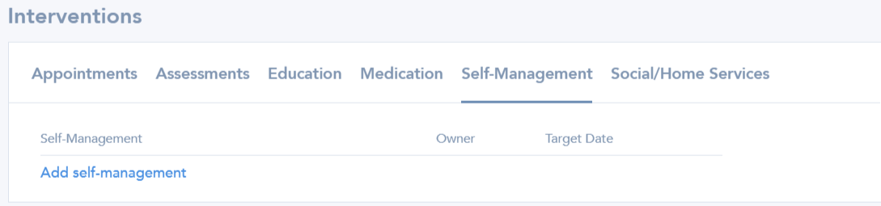
Страница пациента «План ухода»

Slide 7
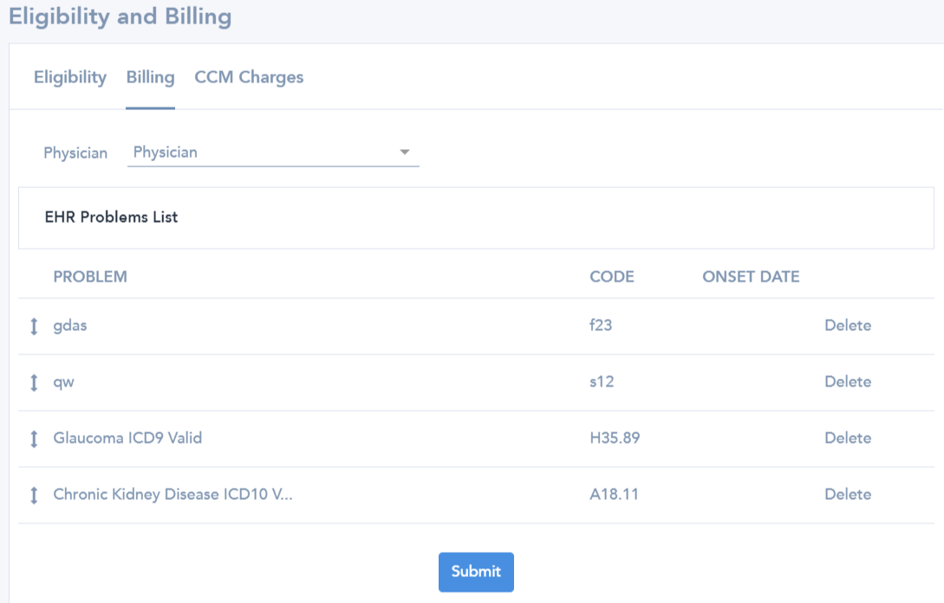
Страница пациента «План ухода»

Slide 8
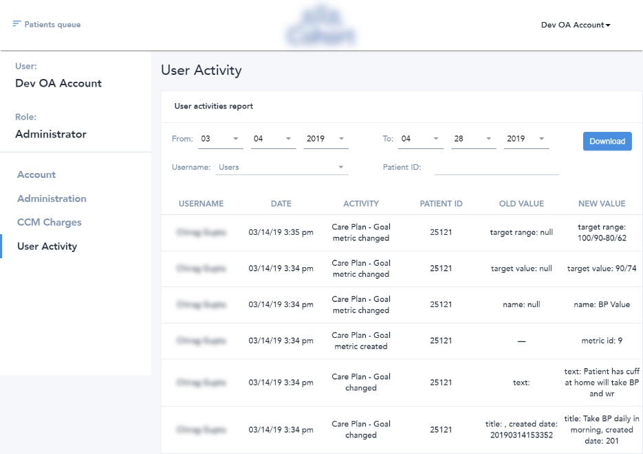
Страница «Активность пользователей»

Slide 9
Спасибо за внимание!

